Slide 1
Projeto Solução Estacionamento
Equipe
Lucas Soares Magalhães

Slide 2
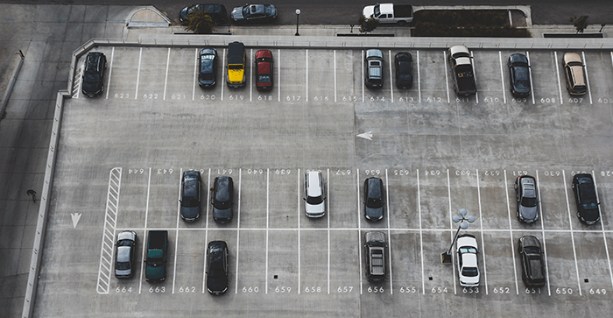
Contexto DO Problema
A administradora do estacionamento, enfrenta desafios relacionados à eficiência operacional e à experiência do cliente.

Slide 3

Público-Alvo | PERSONAS
O público-alvo da história do usuário é composto por administradores de estacionamentos que desejam coletar informações sobre o tempo que os veículos passam estacionados em seus estabelecimentos. Essa funcionalidade destina-se a melhorar a eficiência operacional e a experiência do cliente, permitindo que os administradores tomem decisões informadas com base nos dados coletados.

Slide 4

Proposta de Solução | Objetivos
O objetivo principal deste projeto é desenvolver uma aplicação de Sistema de Cobrança Automática que simplifique o processo de pagamento de estacionamento para os clientes, ao mesmo tempo em que fornece ao shopping dados cruciais para análise de desempenho e faturamento. As metas específicas incluem:
1 - Facilitar a Cobrança para Clientes: Eliminar a necessidade de pagamento manual, tornando o processo de entrada e saída dos veículos mais rápido e conveniente.
2 - Faturamento Automático para o Shopping: Automatizar o registro de pagamentos e fornecer um sistema que rastreie e registre todas as transações de estacionamento.
3 - Identificação de Tipos de Veículos: Classificar e registrar automaticamente os tipos de veículos que estacionam, permitindo uma análise mais precisa do perfil dos clientes.
4 - Coleta de Dados para Análise de Faturamento: Coletar dados sobre o uso do estacionamento, como a frequência de veículos, horários de pico, taxas de ocupação e receitas geradas.
5 - Melhorar a Experiência do Cliente: Garantir que o sistema seja intuitivo e fácil de usar, proporcionando uma experiência de estacionamento tranquila e sem complicações.

Slide 5

Histórias de Usuários e Requisitos
Histórias de Usuários
Ana é responsável por gerenciar o estacionamento "ParkSafe", que acomoda centenas de veículos diariamente. Ela deseja melhorar o atendimento aos clientes e otimizar o espaço disponível no estacionamento. Para isso, ela precisa de informações precisas sobre o tempo que os carros passam estacionados.
Requisitos Funcionais
O sistema deve ser capaz de gerar um relatório que exiba o tempo de permanência médio dos veículos com base nos filtros especificados.
Requisitos Não Funcionais
Os dados de tempo de permanência coletados devem ser precisos e confiáveis para tomadas de decisões baseadas em informações reais.

Slide 6
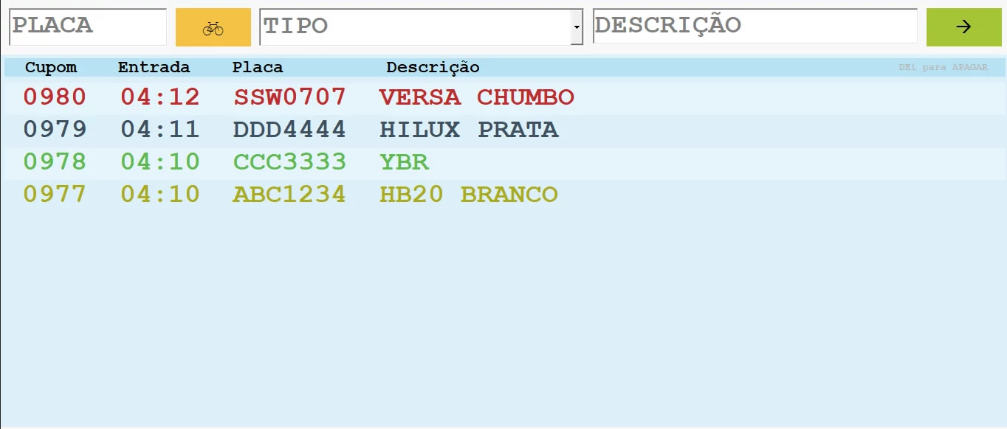
Projeto da Interface

Slide 7

Metodologia
O processo do design thinking foi feito a partir do levantamento de necessidades que o sistema poderia suprir. Atualmente como temos apenas um integrante na equipe não é possível realizar um brainstorm de equipe.
Divisão do trabalho:
Apenas um integrante na equipe
Técnologias:
Visual Studio, SQL, MongoDB, C#
Versionamento:
Backend desenvolvido – versão 0.5
Frontend desenvolvido – versão 1.0
Integração e melhorias – versão 1.5+

Slide 8

Projeto XPTO
Equipe
Lucas Soares Magalhães

